Slide 1

UNIDAD DE APRENDIZAJE: ADMINISTRACIÓN DE LAS PYMES
Material Didáctico (Sólo visión proyectable) septiembre 2018
FACULTAD DE CONTADURÍA Y ADMINISTRACIÓN
Licenciatura en Administración
Unidad 1. Introducción a las PYMES
Tema: Proceso Administrativo
Docente: Dra. en A. Guadalupe González García
ggonzalezga@uaemex.mx
Notes:
PORTADA 2

Slide 2
Índice
Número de diapositiva
Mapa curricular 1
Programa de estudios por competencias 2
Estructura capitular 3
Propósito general 4
Objetivo de la Unidad de Aprendizaje 5
Guión explicativo 6
Sugerencias y momento de uso 7
Introducción al tema 8
Definición 9
Conceptos básicos y diferenciadores 10
Proceso administrativo en PYMES 15
*inserción en inglés / section in english 26
Recomendaciones finales 34
Fuentes de Consulta 35
Titulo de la presentación
Notes:
INTERIORES

Slide 3
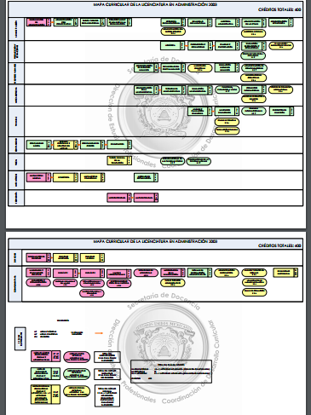
Mapa Curricular
Titulo de la presentación
Dra. en A. Guadalupe González G. DIAPOSITIVA 1
Notes:
INTERIORES

Slide 4
Portada Programa
Titulo de la presentación
Dra. en A. Guadalupe González G. DIAPOSITIVA 2
Notes:
INTERIORES

Slide 5
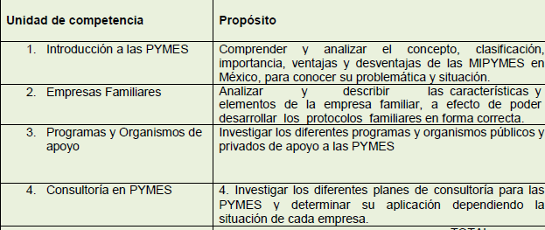
Estructura Capitular
(programa de estudios por competencia, actualización 2014)
Titulo de la presentación
Dra. en A. Guadalupe González G. DIAPOSITIVA 3
Notes:
INTERIORES

Slide 6
* PRESENTACIÓN
Las micro, pequeñas y medianas empresas (PYMES), constituyen la columna vertebral de la economía nacional por los acuerdos comerciales que ha tenido México en los últimos años y asimismo por su alto impacto en la generación de empleos y en la producción nacional. De acuerdo con datos del Instituto Nacional de Estadística y Geografía (2013), en México existen aproximadamente 4 millones 15 mil unidades empresariales, de las cuales 99.8% son PYMES que generan 52% del Producto Interno Bruto (PIB) y 72% del empleo en el país.
Por la importancia de las PYMES, es imprescindible instrumentar acciones para mejorar el entorno económico y apoyar directamente a las empresas, con el propósito de crear las condiciones que contribuyan a su establecimiento, crecimiento y consolidación.
A través de la tecnología en internet, podemos observar que existen cifras de las dos formas de surgimiento y clasificación de las PyMEs. Por un lado, aquellas que se originan como empresas propiamente dichas, es decir, en las que se puede distinguir correctamente una organización y una estructura, donde existe una gestión empresarial y el trabajo en dinero remunerado. Éstas, en su mayoría, son capital multinacional y se desarrollaron dentro del sector formal de la economía. Por otro lado están aquellas que tuvieron un origen familiar caracterizadas por una gestión, a lo que solo le preocupó su supervivencia sin prestar demasiada atención a temas tales como el costo de oportunidad del capital, o la inversión que permite el crecimiento.
Para México las PYMES, son un eslabón fundamental, indispensable para el crecimiento de México. Contamos con una importante base de Micro, Pequeñas y Medianas empresas, claramente más sólida que muchos otros países del mundo, debemos aprovecharla para hacer de eso una fortaleza que haga competitivo al país, que se convierta en una ventaja real para atraer nuevas inversiones y fortalecer la presencia de productos mexicanos tanto dentro como fuera de nuestra nación.
Por lo anterior, resulta de suma importancia la inclusión del programa de Administración de PYMES en la curricular de las Licenciaturas impartidas en la Facultad de Contaduría y Administración de la UAEMex, con el fin de vincular a los estudiantes con el entorno pertinente a su realidad y sobretodo, concientizarlos de la importancia de sus actividades profesionales como generadores de empleos, usuarios de los diversos programas y apoyos existentes y sobretodo, estimular la capacidad de análisis y aplicación de conocimientos teóricos en actividades tan pertinentes como la consultoría en pymes. .
Titulo de la presentación
(programa de estudios por competencia, actualización 2014)
DIAPOSITIVA 4
Notes:
INTERIORES

Slide 7
* PROPÓSITO DE
LA UNIDAD DE APRENDIZAJE
El alumno analizará las características de las PYMES en nuestro país, con el fin de conocer su situación actual, su impacto y generar una propuesta de asesoría y consultoría empresarial.
(programa de estudios por competencia, actualización 2014)
Titulo de la presentación
Dra. en A. Guadalupe González G. DIAPOSITIVA 5
Notes:
INTERIORES

Slide 8
* GUION EXPLICATIVO
Si bien es cierto que casi en cualquier contexto se encuentra presente la Administración, una de las principales razones para su estudio, cuando de PYMES se trata, es que son las organizaciones que más necesitan de ella.
Esta material aporta elemento para retomar la ciencia de la Administración y otros conceptos básicos, posteriormente se revisan algunos diferenciadores para PYMES que invitan a a ser discutidos.
Por ultimo, atendiendo las recomendaciones institucionales orientadas a la internacionalización, también se presentan algunos contenidos en inglés.
Titulo de la presentación
Dra. en A. Guadalupe González G. DIAPOSITIVA 6
Notes:
INTERIORES

Slide 9
* SUGERENCIAS Y MOMENTO DE USO
Se sugiere el empleo de este material para coadyuvar al logro de los objetivos y el propósito general de la Unidad de Aprendizaje número 1: Introducción al estudio de la Administración, y se recomienda que se exponga previamente a la explicación del proceso administrativo.
Los temas en inglés pudieran ser apoyados con los profesores de los Centros de Auto acceso.
Titulo de la presentación
Dra. en A. Guadalupe González G. DIAPOSITIVA 7
Notes:
INTERIORES

Slide 10
* INTRODUCCIÓN A LA UNIDAD 1
LAS
PEQUEÑAS Y MEDIANAS EMPRESAS
P Y M E S
En esta unidad de aprendizaje se busca que los profesionistas en formación, comprendan y analicen a las PYMES desde sus conceptos, clasificación, importancia, ventajas y desventajas a fin de conocer su problemática y situación. Es así que se retoma el proceso administrativo para integrar al estudio de las PYMES.
Titulo de la presentación
Dra. en A. Guadalupe González G. DIAPOSITIVA 8
Notes:
INTERIORES

Slide 11

* DEFINICIÓN
Aunque se han hecho esfuerzos para definir lo que es una pequeña empresa, varían entre los autores, aunque en la mayoría utiliza criterios tales como:
número de empleados,
volumen de ventas,
valor de sus activos
“Empresa o negocio que es pequeño en comparación con las grandes empresas en una industria. Tiene operaciones limitadas en un sitio geográfico específico. Está financiada por unos cuantos individuos. Es dirigida por un pequeño grupo de personas
Titulo de la presentación
Dra. en A. Guadalupe González G. DIAPOSITIVA 9
Notes:
INTERIORES

Slide 12
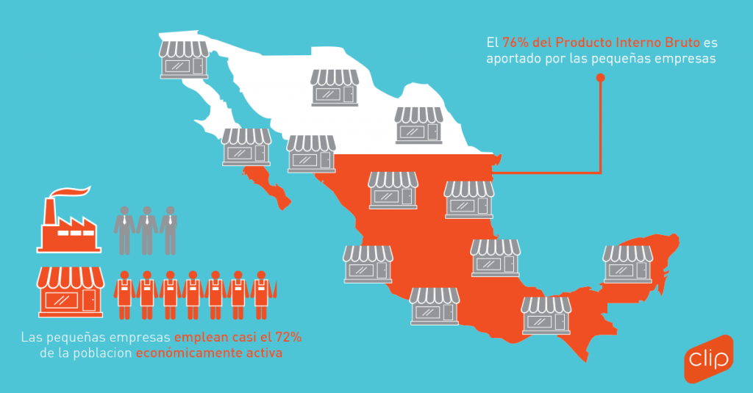
Las Pymes en México son importantes en el desarrollo de la economía mexicana, ya que son quienes generan empleo en el país. Suelen tener desafíos importantes en su desarrollo, tales como una buena administración, esta última es un factor de atención dentro de la estructura de una Pyme ya que la puede quebrar o sacar adelante.
Las Pymes asumen desafíos y si se logran vencer pueden crecer y no quebrar.
(Lorenzo, E. (2015)
Titulo de la presentación
Dra. en A. Guadalupe González G. DIAPOSITIVA 10
Notes:
INTERIORES

Slide 13

Ventajas y Desventajas
Ventajas
Son un importante motor de desarrollo del país.
Tienen una gran movilidad, permitiéndoles ampliar o disminuir el tamaño de la planta, así como cambiar los procesos técnicos necesarios.
Por su dinamismo tienen posibilidad de crecimiento y de llegar a convertirse en una empresa grande.
Absorben una porción importante de la población económicamente activa, debido a su gran capacidad de generar empleos.
Asimilan y adaptan nuevas tecnologías con relativa facilidad.
Se establecen en diversas regiones del país y contribuyen al desarrollo local y regional por sus efectos multiplicadores.
Cuentan con una buena administración, aunque en muchos casos influenciada por la opinión personal del o los dueños del negocio.
Desventajas
No se reinvierten las utilidades para mejorar el equipo y las técnicas de producción.
Es difícil contratar personal especializado y capacitado por no poder pagar salarios competitivos.
La calidad de la producción cuenta con algunas deficiencias porque los controles de calidad son mínimos o no existen.
No pueden absorber los gastos de capacitación y actualización del personal, pero cuando lo hacen, enfrentan el problema de la fuga de personal capacitado.
Algunos otros problemas derivados de la falta de organización como: ventas insuficientes, debilidad competitiva, mal servicio, mala atención al público, precios altos o calidad mala, activos fijos excesivos, mala ubicación, descontrol de inventarios, problemas de impuestos y falta de financiamiento adecuado y oportuno.
Titulo de la presentación
Dra. en A. Guadalupe González G. DIAPOSITIVA 11
Notes:
INTERIORES

Slide 14
* Conceptos básicos
(Reyes P. , 2005)
Administración
Para G.R. Terry: “Es un proceso distintivo que consiste en la planeación, organización, ejecución y control ejecutado para determinar y lograr los objetivos, mediante el uso de gente y recursos”.
Para F. Morstein: “Es toda acción encaminada a convertir un propósito en realidad positiva”... “es un ordenamiento sistemático”de medios y el uso calculado de recursos aplicados a la realización de un propósito”.
Para V. Clushkov: “Es un dispositivo que organiza y realiza la transformación ordenada de la información, recibe la información objeto de dirección, la procesa y la transmite bajo la forma necesaria para la gestión, realizando este proceso continuamente.”
Titulo de la presentación
Dra. en A. Guadalupe González G. DIAPOSITIVA 12
Notes:
INTERIORES

Slide 15
* Conceptos básicos
(Reyes P. , 2005)
Para Guzmán Valdivia: “Es la dirección eficaz de las actividades y la colaboración de otras personas para obtener determinados resultados”.
Para F. M. Fernández Escalante: “Es un conjunto de principios y técnicas, con autonomía propia, que permiten dirigir y coordinar la actividad de grupos humanos hacia objetivos comunes”.
Para A. Reyes Ponce: “Es un conjunto sistemático de reglas para lograr la máxima eficiencia en las formas de estructurar y manejar un organismo social”.
Para H. Fayol: “Es prever organizar, mandar, coordinar y controlar”.
Para Koonts y O´Donell: ”Es la dirección de un organismo social y su efectividad en alcanzar sus objetivos, fundada en la habilidad de conducir a sus integrantes”.
Titulo de la presentación
Dra. en A. Guadalupe González G. DIAPOSITIVA 13
Notes:
INTERIORES

Slide 16
* La importancia de la administración
(Munch, 2016)
Objetivo
La Administración se enfoca al logro de fines o resultados
Eficiencia
Se alcanza cuando los objetivos se logran en tiempo y con calidad
Competitividad
La capacidad de una organización para generar productos o servicios con valor agregado
Calidad
Implica la satisfacción de las expectativas del cliente
Recursos
Es la optimización de los recursos
Productividad
Implica la obtención de los máximos resultados con el mínimo de recursos.
Titulo de la presentación
Dra. en A. Guadalupe González G. DIAPOSITIVA 14
Notes:
INTERIORES

Slide 17
* PROCESO ADMINISTRATIVO
Aplicar la ciencia de la Administración dentro del ámbito del desempeño profesional requiere de conocimientos teóricos y prácticos que permitan al alumno tener una visión prospectiva y de generación de propuestas para solución de problemas, dentro del su ámbito, estudiando las funciones que componen el proceso administrativo.
Las PYMES en lo particular exigen un planteamiento del proceso acorde a sus propias características.
Titulo de la presentación
Dra. en A. Guadalupe González G. DIAPOSITIVA 15
Notes:
INTERIORES

Slide 18
* PROCESO ADMINISTRATIVO
Instrumento teórico básico que le permite al administrador profesional comprender la dinámica de una empresa u organización. No es una corriente administrativa. La palabra proceso evoca idea de secuencia, así es continuo y de aplicación permanente y simultánea. (Hernández, 2012:161-165).
Las funciones del Proceso Administrativo son:
Planeación
Organización
IntegracióN
Dirección
Control
Dra. en A. Guadalupe González G. DIAPOSITIVA 16

Slide 19
* ETAPAS DEL PROCESO ADMINISTRATIVO (elaboración propia con base a (Robbins, 2010 :210); (Munch, 2010:106); (Schermerhorn, 2005:192)
ORGANIZACIÓN. Proceso de coordinar personas y recursos para trabajar y alcanzar un propósito común.
INTEGRACIÓN. Proceso de coordinar los componentes o recursos internos de la organización (Humanos, Financieros, Tecnológicos, Materiales) y mediante el cual se asegura contar con suficiente de cada uno de ellos de acuerdo a los objetivos de la organización.
DIRECCIÓN. Es la ejecución de los planes de acuerdo con la estructura organizacional, mediante la guía de los esfuerzos de grupo
PLANEACIÓN. Proceso de establecer objetivos y determinar qué deberá hacerse para alcanzarlos.
CONTROL. Es el proceso de medición del desempeño y de realización de las acciones que garanticen los resultados deseados, para asegurar que los planes se realicen y el desempeño real satisfaga o supere los resultados deseados
Titulo de la presentación
Dra. en A. Guadalupe González G. DIAPOSITIVA 17
Notes:
INTERIORES

Slide 20

*Administración de PYMES
A continuación se presentan algunos tópicos diferenciadores en el proceso administrativo de las PYMES. Se recomienda discutir e ir ejemplificando con los profesionistas en formación.
NOTA: Todos los cuadros son de elaboración propia con base a Lengener, Petty, Palich y Hoy, 2012)
Diferenciadores
Titulo de la presentación
Dra. en A. Guadalupe González G. DIAPOSITIVA 18
Notes:
INTERIORES

Slide 21
* P L A N E A C I O N
“El ingrediente esencial para trazar el rumbo:
decidir a dónde se quiere llegar
decidir cuál es la mejor manera para lograrlo”
Entorno General
Es el que comprende todos los factores que repercuten en la mayoría de los negocios de la sociedad
Entorno de la industria
Incluye los factores que tienen un impacto directo sobre una empresa determinada y de sus competidores
Entorno competitivo
Se enfoca la fortaleza posición y ataques y contraataques de los competidores en una industria it
¿Cómo el análisis interno y externo sirven para evaluar las ideas de negocios?
Titulo de la presentación
Dra. en A. Guadalupe González G. DIAPOSITIVA 19
Notes:
INTERIORES

Slide 22

* O R G A N I Z A C I O N
“Crear estructuras:
dividir el trabajo
ordenar recursos
coordinar actividades”
Si una empresa es muy pequeña es probable que fundador sea el principal directivo quizás el único. No obstante, la mayoría de las empresas cuenta con otras personas que comparten roles de liderazgo, lo cual crea oportunidades para aprovechar los recursos de cada uno un beneficio de la empresa. En general un equipo gerencial está compuesto por personas con responsabilidades de supervisión así como personal no supervisor que tiene ciertos roles en la PYME. Juntos fijan el rumbo de la empresa.
Describe las características y el valor de un equipo gerencial sólido
Titulo de la presentación
Dra. en A. Guadalupe González G. DIAPOSITIVA 20
Notes:
INTERIORES

Slide 23
* I N T E G R A C I O N
“Reconocer las facultades y capacidades del personal, significa reconocer su poder,
no dar poder al personal”
Los recursos son insumos básicos que una empresa utiliza para realizar sus negocios. Hay dos tipos: los tangibles (visibles y fáciles de medir y los intangibles (invisibles y difíciles de evaluar).
Por otro lado se tienen las capacidades que significan la integración de diferentes recursos organizacionales desplegados en conjunto.
Discutir cómo es que mientras los recursos son singulares por naturaleza, las capacidades se conciben como la integración de varios recursos que logra aumentar la ventaja competitiva de la empresa.
Titulo de la presentación
Dra. en A. Guadalupe González G. DIAPOSITIVA 21
Notes:
INTERIORES

Slide 24
* D I R E C C I O N
“Haga de sus colaboradores la prioridad central”
Los gerentes progresivos en una PYME persiguen cierto grado de participación de los colaboradores en las decisiones, principalmente aquellas que afectan al personal y a los procesos de trabajo. Se focaliza en características importantes del negocio, y se puede llevar al nivel del empowerment. En otras palabras, es dar a los empleados la autoridad para tomar decíosles o acciones por si mismos.
¿Coincides o difieres que el gerente que usa el empowerment va más allá de solicitar a los empleados ideas y opiniones, al incrementar su autoridad para actuar pos sí mismos?
Titulo de la presentación
Dra. en A. Guadalupe González G. DIAPOSITIVA 22
Notes:
INTERIORES

Slide 25
*C O N T R O L
“Los hechos pueden ser los mejores aliados”
CONTROL PREVENTIVO. A partir de la generación de estándares determinados mediante la planeación y establecimiento de metas.
CONTROL CORRECTIVO. Se requiere una acción correctiva cuando el desempeño se desvía de manera significativa
CONTROL CONCURRENTE. Se realiza durante la etapa del proceso
La medición del desempeño ocurre en diversas etapas del proceso de control, explica sus repercusiones.
Titulo de la presentación
Dra. en A. Guadalupe González G. DIAPOSITIVA 23
Notes:
INTERIORES

Slide 26
* ÉTICA EN LAS PYMES
Factores de la conformación del comportamiento ético
SOCIALES
CONTRIBUYEN AL BIENESTAR DE LA COMUNIDAD
ECONÓMICOS
ORGANIZACIONALES
SU FINALIDAD ES MEJORAR LA ORGANIZACIÓN DE LOS RECURSOS CON QUE CUENTA EL GRUPO SOCIAL
SE ORIENTAN A LA OBTENCIÓN DE BENEFICIOS ECONÓMICOS
Titulo de la presentación
Dra. en A. Guadalupe González G. DIAPOSITIVA 24
Notes:
INTERIORES

Slide 27
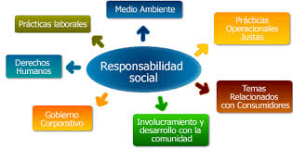
* RESPONSABILIDAD SOCIAL
Muchas de las discusiones sobre la ética en la administración se originan en la opinión de que las organizaciones tienen responsabilidad social o sea la obligación actuar en pro de los mejores intereses de la sociedad.
Esta opinión representa una extensión de la idea de responsabilidad social de los individuos. En este contexto, la ética aborda esencialmente las relaciones entre personas.
“No hay discusión sobre el hecho de que tanto las organizaciones, como los individuos tienen responsabilidades sociales”
Titulo de la presentación
Dra. en A. Guadalupe González G. DIAPOSITIVA 25
Notes:
INTERIORES

Slide 28

ENGLISH SECTION
SMALL BUSINESS and
MANAGEMENT
Titulo de la presentación
Dra. en A. Guadalupe González G. DIAPOSITIVA 26
Notes:
INTERIORES

Slide 29

*
* DEFINITION
“One that is independently owned and operated and which is not dominant in its field of operation. “
Titulo de la presentación
Dra. en A. Guadalupe González G. DIAPOSITIVA 27
Notes:
INTERIORES

Slide 30
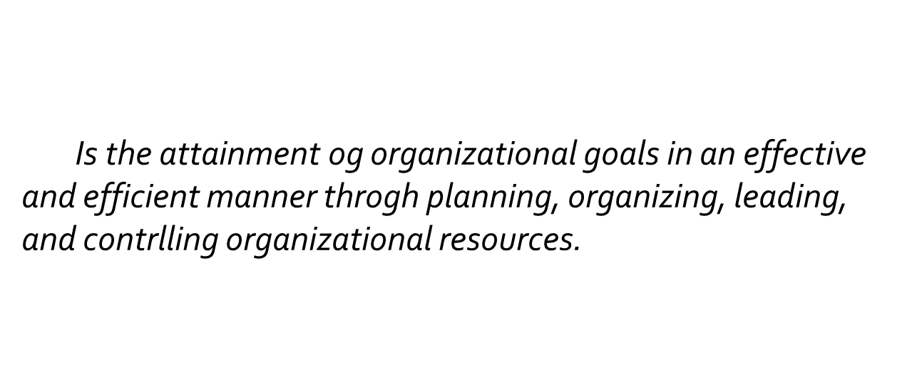
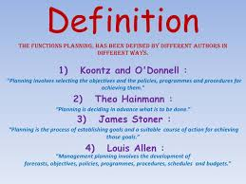
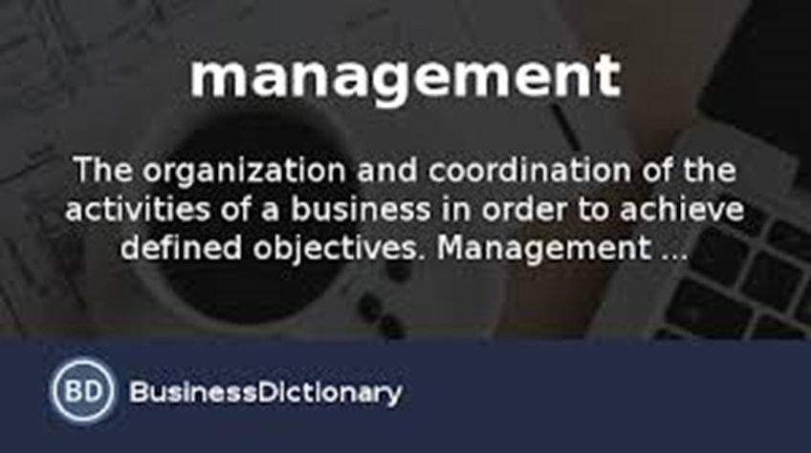
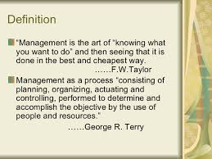
THE DEFINITION OF MANAGEMENT
Schemerhorn, 2010
Titulo de la presentación
DIAPOSITIVA 28
Notes:
INTERIORES

Slide 31
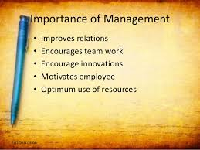
IMPORTANCE OF MANAGEMENT
Titulo de la presentación
Dra. en A. Guadalupe González G. DIAPOSITIVA 29
Notes:
INTERIORES

Slide 32
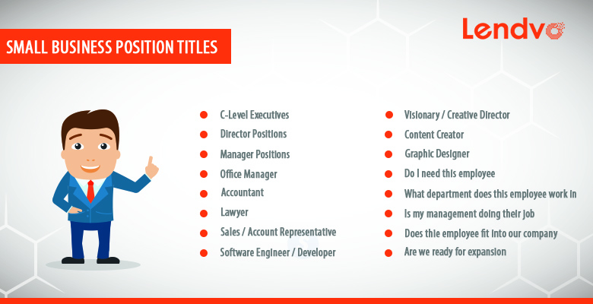
*
* MANAGER ROLES IN SMALL BUSINESS
Managers in sb tend to emphasize roles that are different from those of managers in large corporations.
Managers in sb often see their most important role as that spokesperson because they promote the small, growing company to the outside world
Managers in sb have to be innovative and help their organizations develop new ideas to remain competitive
Titulo de la presentación
Dra. en A. Guadalupe González G. DIAPOSITIVA 30
Notes:
INTERIORES

Slide 33
ETHICS ANDS SOCIAL RESPONSIBILITY (Daft, 2011;2015)
Most managers now realize that paying attention to ethics and social responsibility is as important a business issue as paying attention to costs, profits and growth.
Naturally, the relationship of a corporation´s ethics and social responsibility to its financial performance concerns both managers and management scholars and has generated a lively debate.
Companies are also making an effort to measure the nonfinancial factors that create value.
Titulo de la presentación
Dra. en A. Guadalupe González G. DIAPOSITIVA 31
Notes:
INTERIORES

Slide 34
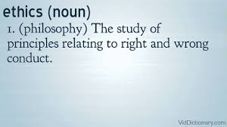

DEFINITIONS
Titulo de la presentación
Dra. en A. Guadalupe González G. DIAPOSITIVA 32
Notes:
INTERIORES

Slide 35


ETHICAL DILEMMAS
An employee, whose mother is very sick, starts slacking in her work, causing other employees to stay later to get al the task done. If you were the boss, what would you do? .
You see and student cheating during an exam, a test for which you have studied several weeks. The student gets a higher grade than you. What would you do?
Later… Would you feel differently about if he got a lower grade?
discuss
Titulo de la presentación
Dra. en A. Guadalupe González G. DIAPOSITIVA 33
Notes:
INTERIORES

Slide 36
RECOMENDACIONES FINALES
Para las empresas PYMES es importante consolidar la implementación del proceso administrativo y sus aportes de tal manera que se pueda conseguir una cultura que acepte el cambio continuo y aprovechar sus ventajas.
Por la importancia de las PyMES, es importante instrumentar acciones para mejorar el entorno económico y apoyar directamente a las empresas, con el propósito de crear las condiciones que contribuyan a su establecimiento, crecimiento y consolidación.
Titulo de la presentación
Dra. en A. Guadalupe González G. DIAPOSITIVA 34
Notes:
INTERIORES

Slide 37

Fuentes de consulta
Daft, R. (2011). Management The new workplace. 7a ed. U.S.: Cengage learning
Garza, J. (2013) Administración Contemporánea. 2ª ed. México:mc Graw Hill
Eduardo Ignacio Lorenzo Hernández (18 de Nov de 2015). "Las Pymes en Mexico". [en linea]
Dirección URL: https://www.econlink.com.ar/pymes-mexico/2 (Consultado el 13 de Sep de 2018)
Longenecker, J.,Petty, W., , Palich, L., Hoy, F. (2012). Administración de pequeñas empresas. México: Cengage learning
Hernández y Rodríguez, S. (2012). Administración. Teoría, proceso, áreas funcionales y estrategias para la competitividad. 3a ed. México: Mc.Graw Hill.
Munch, L..(2016). Fundamentos de Administración. México: Trillas
Reyes P., A.(2005) Administración Moderna. México. Ed. Limusa.
Robbins, S. et al (2010). Administración. 10ª ed. Ed. Pearson
Schermerhorn, J. (2010) Administración. 2ª ed. España: Limusa Wiley
Titulo de la presentación
Dra. en A. Guadalupe González G. DIAPOSITIVA 35
Notes:
INTERIORES

Slide 38

Notes:
CONTRAPORTADA

